Slide 1
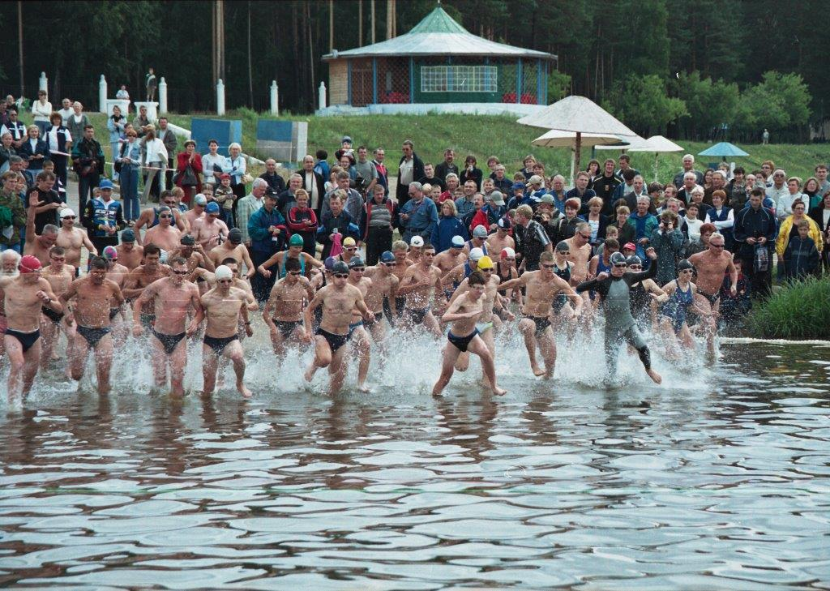
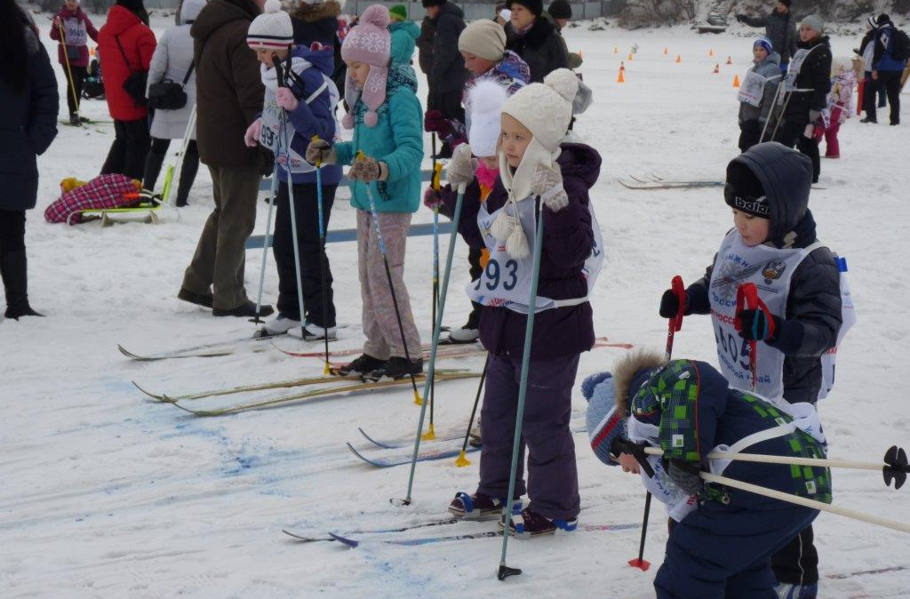
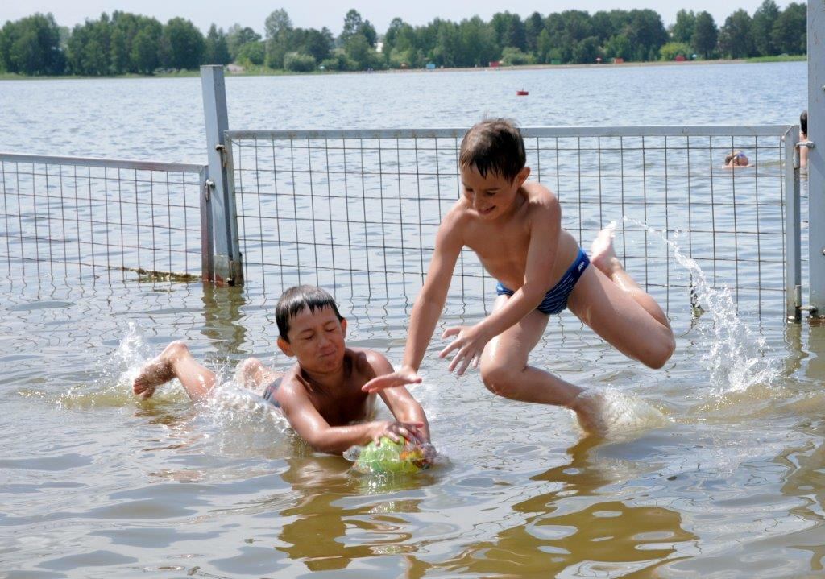
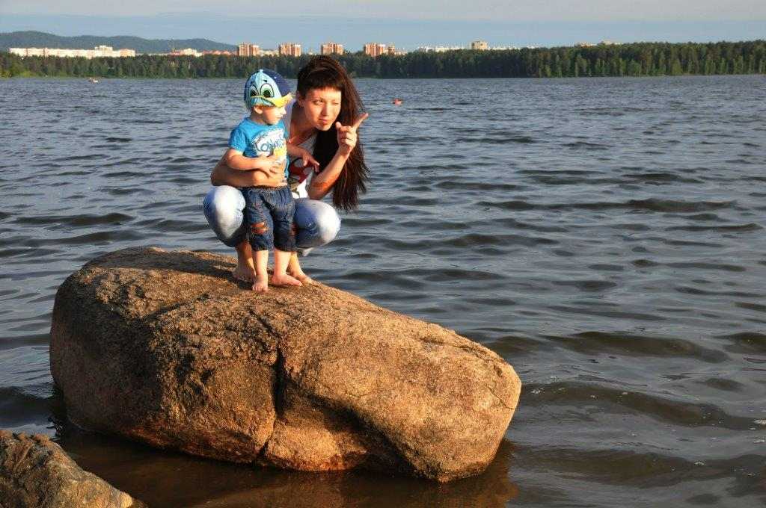
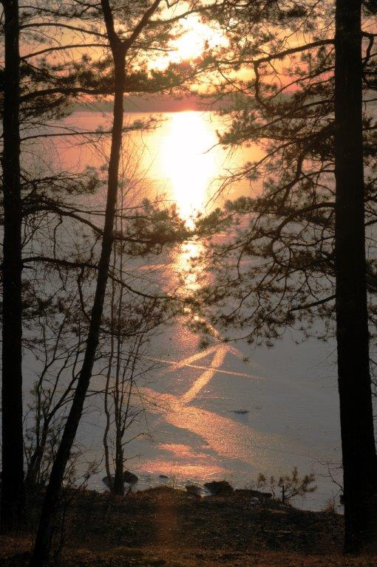
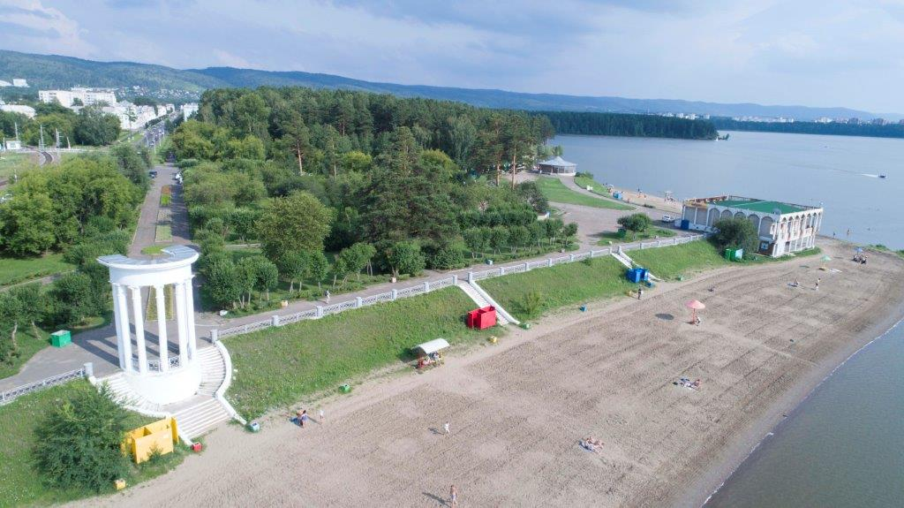
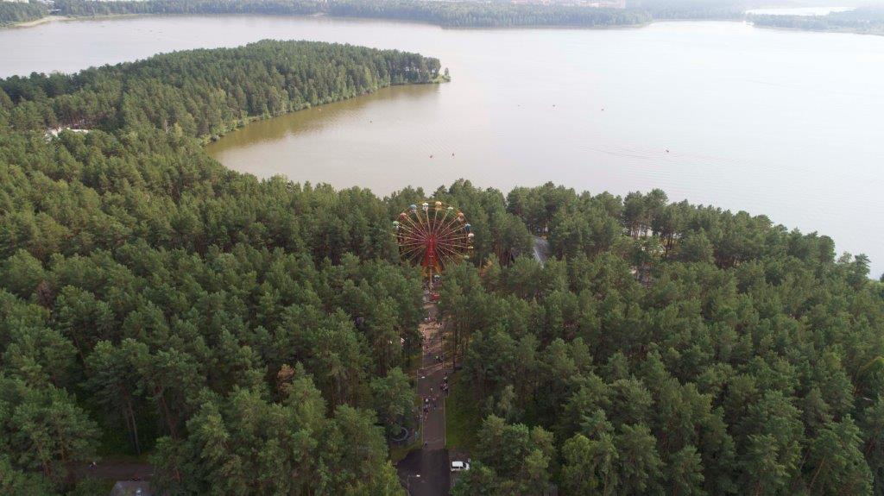
ОЗЕРО:
ВОДА И ЛЁД
ЗАТО г. Железногорск – 2017

Slide 2
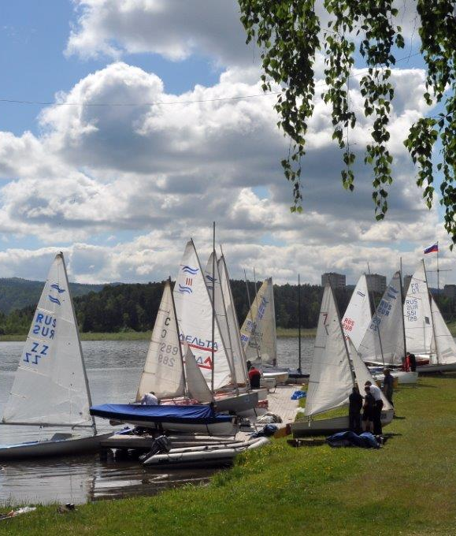
Что предлагает проект городу и его жителям?
Обеспечить для городского озера высокие стандарты экологии и благоустройства.
Создать на базе городского озера новый центр городской жизни.
Возродить традиции первостроителей: солидарность, добровольчество, совместная забота о городе.

Slide 3
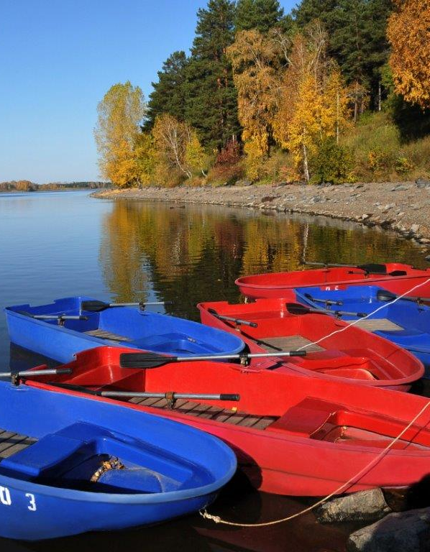
Какие задачи решает проект?
Компенсация давления города на экосистему. Сохранение озера - общая задача муниципалитета и населения.
Обустройство прилегающей территории одновременно как парка и как площадки для городских культурных и спортивных событий.
Создание пространства общегородской коммуникации. События – еженедельно и круглый год.
Сохранение городских традиций солидарности, неравнодушия, энтузиазма.
Объединение различных городских сообществ.

Slide 4
Какова аудитория проекта?

Slide 5
Каковы составляющие проекта?
Экология и благоустройство
Мероприятия культурного, воспитательного и патриотического характера. Пропаганда здорового образа жизни и семейных ценностей.
Спортивные и физкультурные мероприятия. Соревнования.
Площадка общегородской коммуникации.

Slide 6
Какие ресурсы помогают реализации?
ОЗЕРО: ВОДА И ЛЁД
Особое значение озера для городского сообщества
Традиции проведения культурных и спортивных мероприятий
Поддержка горожан
Поддержка ФГУП «ГХК» и АО «ИСС»
Проект интегрирует действующие программы

Slide 7
Каковы результаты проекта?
Создана необходимая инфраструктура для активного досуга, культурных и спортивных мероприятий
50 %
респондентов удовлетворены уровнем благоустройства и экологической ситуацией
40 %
респондентов считают озеро актуальным центром городской жизни
На территории озера круглый год еженедельно проходят культурные, спортивные, коммуникационные, экологические мероприятия общегородского значения

Slide 8
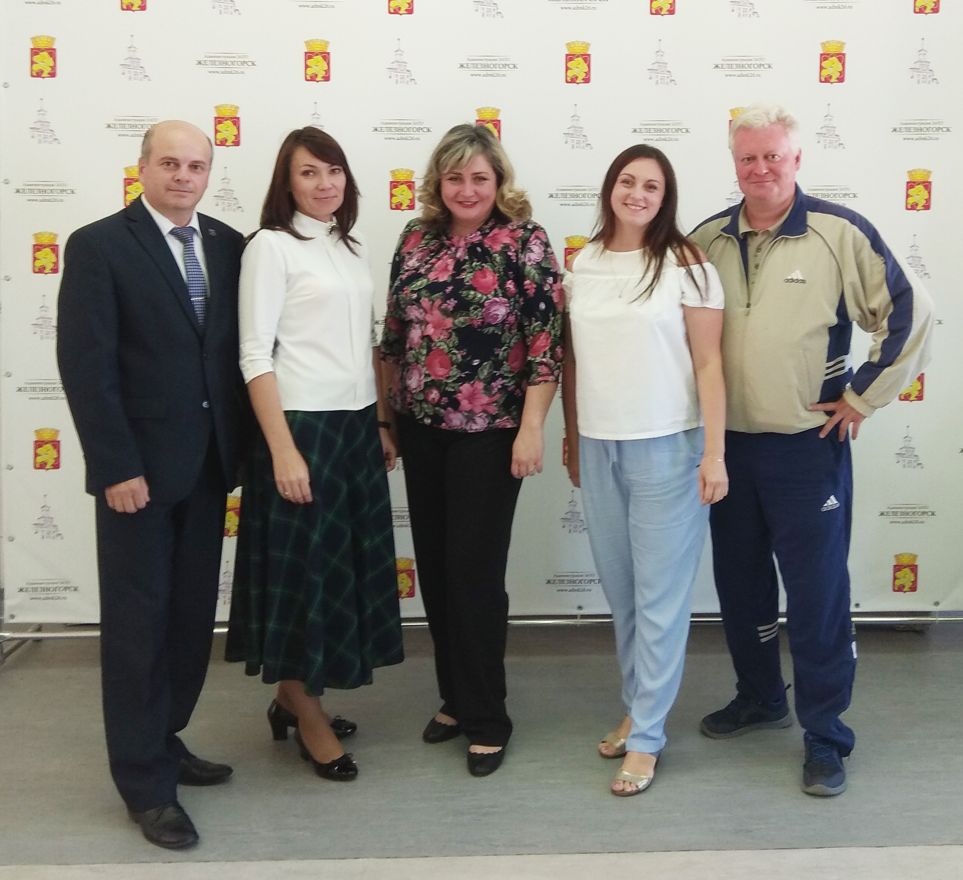
Команда проекта
На фото слева направо:
Шевченко А. В., заместитель Главы Администрации ЗАТО г. Железногорск;
Андросова Е. В., руководитель управления делами Администрации ЗАТО г. Железногорск;
Томилова К. А., главный специалист по молодежной политике и работе с общественными организациями Администрации ЗАТО г. Железногорск;
Горбунова Я. И., руководитель Городского ресурсного центра;
Афонин С. Н., руководитель МКУ «Управление физической культуры и спорта»

